Slide 1

Windows PowerShell
Αναστάσης Χ’’Δημήτρης
Κωνσταντίνος Σoλομωνίδης
Παναγιώτης Αχιλλέως

Slide 2
Tι είναι το Microsoft PowerShell?
Η Windows PowerShell είναι η αυτοματοποίηση εργασιών του πλαισίου διαχείρισης του framework της Microsoft,η οποία αποτελείται από ένα κέλυφος γραμμής εντολών και την σχετική scripting γλώσσα χτισμένη πάνω σε . NET Framework.
Η PowerShell παρέχει πλήρη πρόσβαση σε COM(Component Object Model) και WMI(Windows Management Instrumentation), επιτρέποντας στους διαχειριστές να εκτελούν διοικητικά καθήκοντα σε τοπικά αλλά και σε απομακρυσμένα συστήματα Windows, καθώς και WS-Management και CIM(Common Information Mode) τα οποία επιτρέπουν τη διαχείριση απομακρυσμένων συστημάτων Linux και συσκευών δικτύου.

Slide 3
Background
COMMAND.COM(MS-DOS,Windows 9x)
cmd.exe(Windows NT)
Include scripting language(batch files)
cscript.exe(Windows Script Host 1998)
Monad(Microsoft Shell or MSH, 2002,published in 2005)
2006 renamed in Windows PowerShell

Slide 4
PowerShell Versions
Version 1.0: 2006, Windows XP SP2, Windows Server 2003, Windows Vista
Version 2.0: 2008, Windows 7, Windows Server 2008
Version 3.0: 2011, Windows 8, Windows Sever 2012
Version 4.0: 2013, Windows 8.1, Windows Server 2012 R2

Slide 5
PowerShell modes
Normal
To Normal mode είναι ο καλύτερος τρόπος για αρχάριους, εξασφαλίζοντας ότι υπάρχει πολύ μικρότερη πιθανότητα να βλάψει τον υπολογιστή σας με κάποιο τρόπο.
Σε περίπτωση που προσπαθήσεις να κάνεις κατι το οποίο τα limited user rights απαγορέυουν εμφανίζονται μυνήματα όπως :
Access to <name> resource was not available to the client or Cannot open <name> service on computer.

Slide 6
PowerShell modes
Administrator
To Administrator mode στο PowerShell δίνει πρόσβαση σε όλη την δύναμη της γλώσσας scripting, επειδή ο συνδεδεμένος χρήστης έχει πλήρη πρόσβαση σε ολόκληρο το φάσμα των εξαρτημάτων του συστήματος.
Είναι για χρήστες ήδη εξοικειωμένους με το PowerShell, ή για εκείνες τις περιπτώσεις όπου μια συγκεκριμένη Cmdlet απαιτεί.
Notes:
To run in Administrator Mode, even if already logged onto the computer as an administrator, you must choose the Run As Administrator option when executing PowerShell. For Windows 7, this involves right-clicking on the application's icon and choosing the option. For Windows 8, just use the Search function, locate PowerShell, and then right-click on the proper result (as shown below).

Slide 7
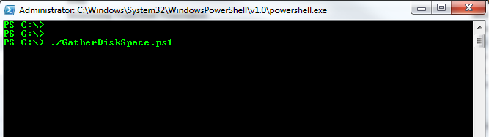
Scripts
Τα PowerShell scripts διαφέρουν από τα πλείστα scripts
Τα PowerShell scripts τελειώνουν σε .ps1 και μπορούμε να τα τρέξουμε μέσα σε PowerShell window
Αν κάνεις double click τα script ανοίγουν στο notepad
Για να τρέξω το script πρέπει να είναι στη μορφή ./SampleScript.ps1

Slide 8
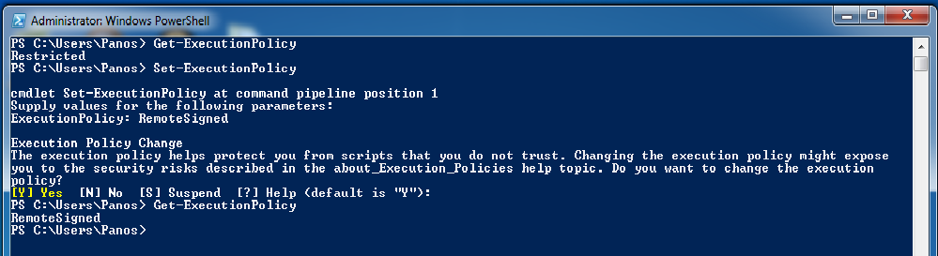
1. Βασικά βήματα για την εκτέλεση script στο PowerShell
Με τη χρήση της εντολής Get-ExecutionPolicy μας εμφανίζεται το ExecutionPolicy
Διαφοροποιούμε το ExecutionPolicy με τη χρήση της εντολής Set-ExecutionPolicy

Slide 9
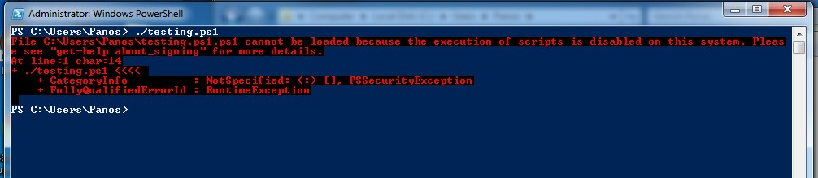
2. Βασικά βήματα για την εκτέλεση script στο PowerShell
Τα ExecutionPolicy είναι :
Restricted:Δεν επιτρέπει την εκτέλεση script
All Signed:Εκτελούνται τα scripts τα οποία έχουν δημιουργηθεί απο έμπιστο user
Remote Signed:Εκτελούνται τα scripts τα οποία έχουν δημιουργηθεί τοπικά ή έχουν δημιουργηθεί απο έμπιστο user
Unrestricted:Aφαιρούνται όλοι οι περιορισμοί που αφορούν την πολιτική εκτέλεσης εντολών
Notes:
Restricted -- Restricted is the default execution policy and locks PowerShell down so that commands can be entered only interactively. PowerShell scripts are not allowed to run.
All Signed -- If the execution policy is set to All Signed then scripts will be allowed to run, but only if they are signed by a trusted publisher.
Remote Signed -- If the execution policy is set to Remote Signed, any PowerShell scripts that have been locally created will be allowed to run. Scripts created remotely are allowed to run only if they are signed by a trusted publisher.
Unrestricted -- As the name implies, Unrestricted removes all restrictions from the execution policy.

Slide 10
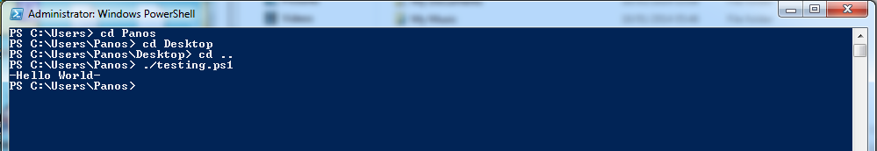
3. Βασικά βήματα για την εκτέλεση script στο PowerShell
Με τη χρήση της εντολής cd (όπως και στο terminal των linux) μετακινούμαστε στα directories του συστήματός
Αφού μετακινηθούμε στο φάκελο που βρίσκεται το script μας τρέχουμε το .ps1 αρχείο με τη ποιο κάτω μορφή
Notes:
Restricted -- Restricted is the default execution policy and locks PowerShell down so that commands can be entered only interactively. PowerShell scripts are not allowed to run.
All Signed -- If the execution policy is set to All Signed then scripts will be allowed to run, but only if they are signed by a trusted publisher.
Remote Signed -- If the execution policy is set to Remote Signed, any PowerShell scripts that have been locally created will be allowed to run. Scripts created remotely are allowed to run only if they are signed by a trusted publisher.
Unrestricted -- As the name implies, Unrestricted removes all restrictions from the execution policy.

Slide 11
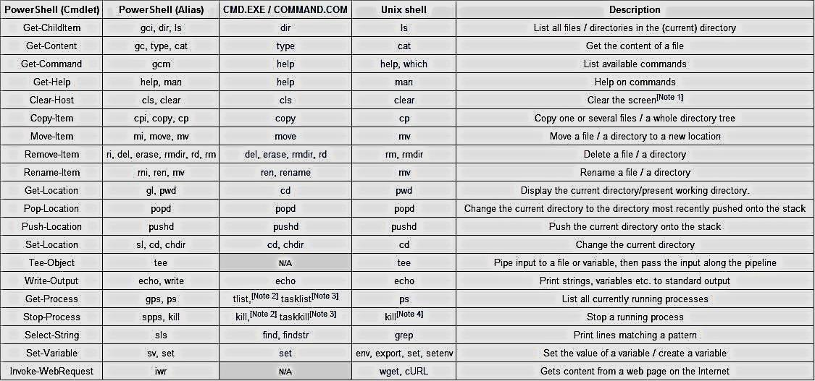
Βασικές Εντολές

Slide 12
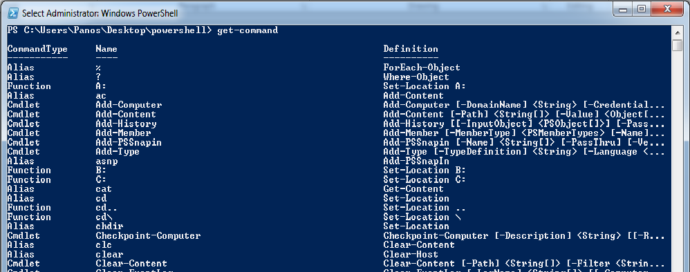
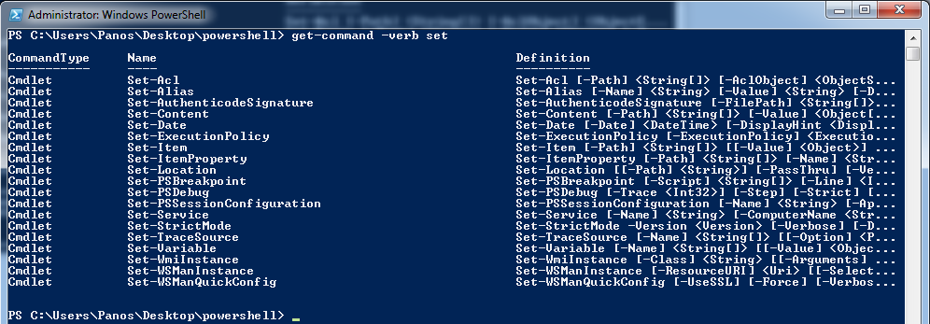
Βασικές Εντολές του POWERSHELL
Get-Command : επιστρέφει λίστα με όλα τα διαθέσιμα cmdlets
Π.χ. Get-Command –verb set

Slide 13
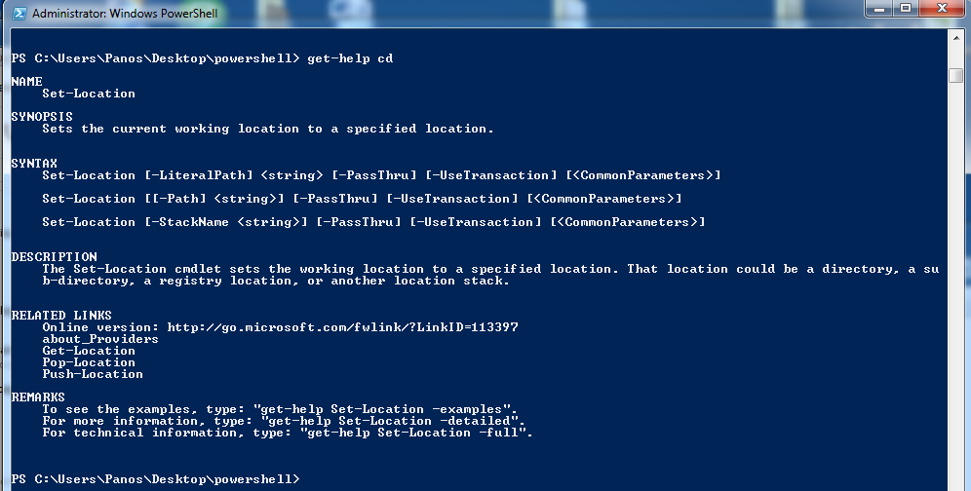
Get-Help : εμφανίζει βοηθητικές πληροφορίες και έννοιες για τα επιλεγμένα cmdlets
Notes:
1)Με τη χρήση του get-help πέρνουμε τις πληροφοριες για το get-help
2)Οπως υπαρχει το man στα unix
3)Στην εικόνα βλέπουμε το get-help του cd --NAME –- SYNOPSIS –SYNTAX—DESCRIPTION – RELATED LINKS --REMARKS

Slide 14
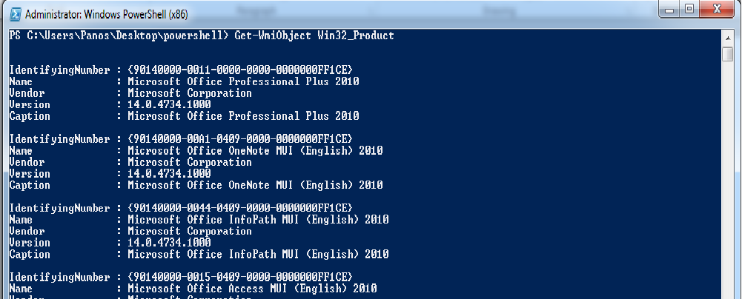
Get-WmiObject
Με τη χρήση του Get-WmiObject μπορούμε να αποκτήσουμε πρόσβαση στις κλάσεις WMI(Windows Management Instrumentation) κάποιου άλλου υπολογιστή, καθώς και του δικού μας,πρέπει όμως να έχουμε πρόσβαση διαχειριστή(administrator).
Κάποιες κοινές WMI κλάσεις :
Win32_computerSystem Win32_bios Win32_baseboard (Motherboard) Win32_processor (32+64 bit processor info) Win32_LogicalDisk (hard disk) Win32_PhysicalMemory Win32_operatingSystem (Virtual Memory)
Notes:
Η Get-WmiObject Win32_Product will list all of the Microsoft installed products on your machine (products installed by Windows Installer)

Slide 15
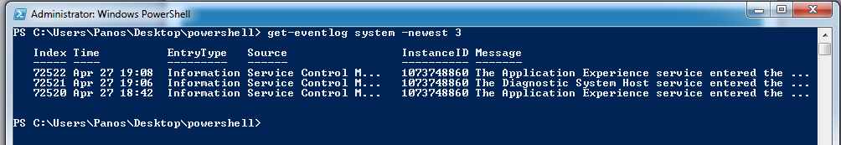
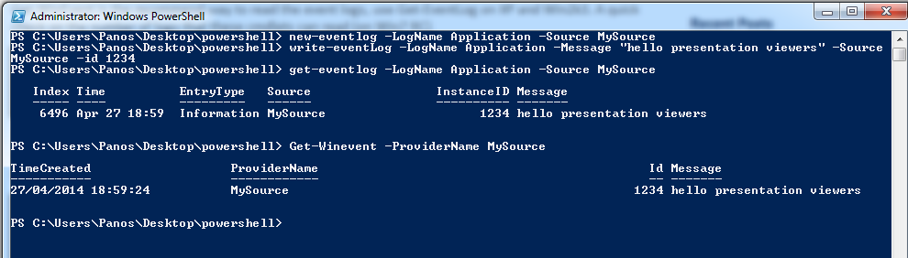
Get-EventLog :Παίρνει τα events σε ένα eventlog, ή μια λίστα από τα αρχεία καταγραφής συμβάντων, σχετικά με τις τοπικούς ή απομακρυσμένους υπολογιστές.
Get-eventlog system –newest 3
Get-eventlog -LogName Application -Source MySource

Slide 16
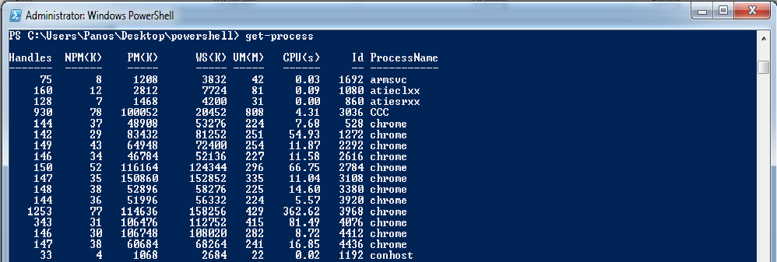
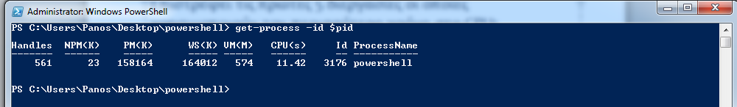
Get-Process : επιστρέφει λίστα από τρέχον διεργασίες
Επιστρέφει όλες τις δίεργασίες που τρέχουν στον τοπικό υπολογιστή:
get-process
Επιστρέφει την διεργασία του τρέχον PowerShell session :
Get-Process -id $pid

Slide 17
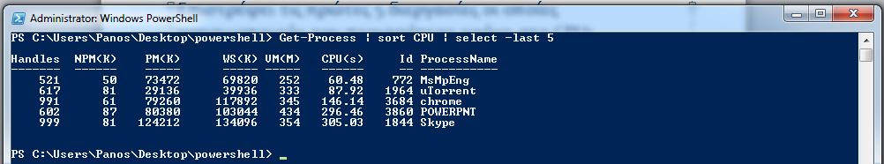
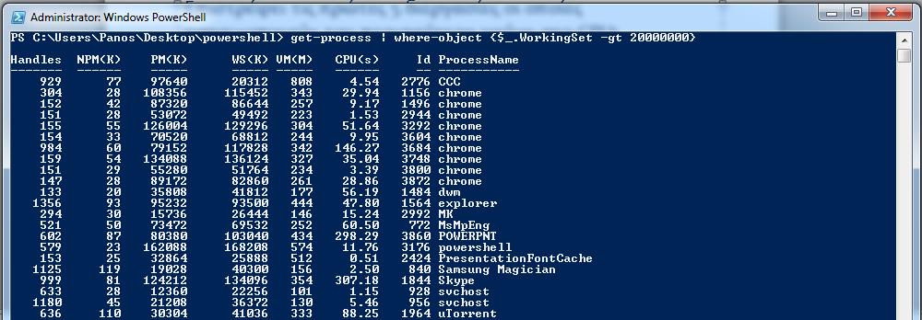
Επιστρέφει τις πρώτες 5 διεργασίες οι οποίες χρησιμοποιούν τον περισσότερο χρόνο στο CPU:
Get-Process | sort CPU | select -last 5
Επιστρέφει όλες τις δίεργασίες με working set μεγαλύτερο απο 20 ΜΒ :
get-process | where-object {$_.WorkingSet -gt 20000000}

Slide 18
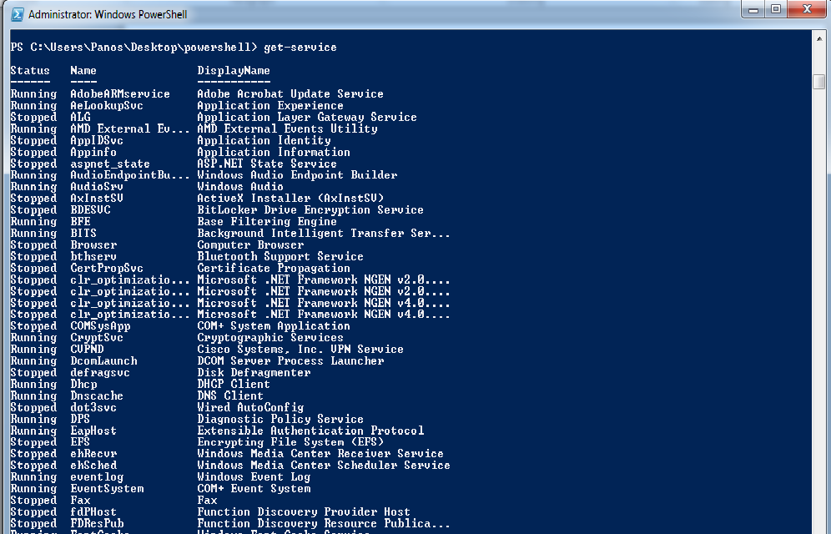
Get-Service : Επιστρέφει πληροφορίες για τα Windows services.
Επιστρέφει όλα τα services των Windows:
Get-service
Επιστρέφει όλα τα services των οποίων τα ονόματα αρχίζουν με “wmi”:
Get-service wmi*
Επιστρέφει όλα τα services τα οποία τρέχουν :
Get-service | where-object {$_.Status -eq "Running"}

Slide 19
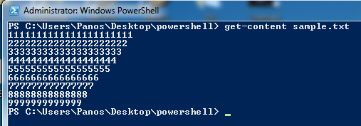
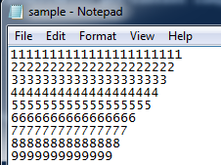
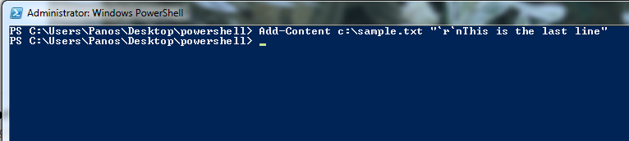
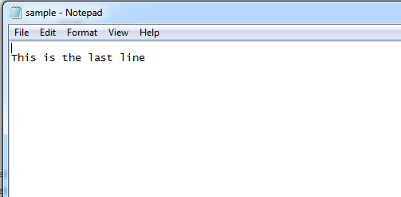
Get-Content: Διαβάζει αρχεία κειμένου, αντιμετωπίζοντας κάθε γραμμή σαν child object.
Add-Content: προσθέτει περιεχόμενο σε ένα αρχείο κειμένου.

Slide 20
Variable Name
Τα ονόματα των μεταβλητών δεν είναι case sensitive.
$Microsoft $MicroSoft $microsoft είναι οι ίδιες!
Οι χαρακτήρες ; ! @ # % & , και το κενό δεν είναι αποδεκτές στα ονόματα των μεταβλητών στο PowerShell. Σε περίπτωση που θέλω να χρησιμοποιήσω τα ποιο πάνω βάζω το όνομα σε {} .
${My English Name is #merlin@} είναι αποδεκτή!

Slide 21
Variable Type
Οι τύποι των μεταβλητών του PowerShell βασίζονται στο .NET Framework.
Τύποι μεταβλητών :
[adsi], [array], [bool], [byte], [char]
[datetime], [decimal], [double]
[int] or [int32], [long]
[single], [scriptblock], [string]
[WMI], [WMIclass], [xml]

Slide 22
Declaring Variables and Type Adaptation
$a=333
$b=66.123
$Title=“manager”
[int]$Age=22
Constant Variables: $server = ’10.10.10.10’
Set-Variable server –option ReadOnly
$a.GetType().Name
Int32
$Title.length
7
$Title.CompareTo(“manager”)
0

Slide 23
H μεταβλητή $_
Η μεταβλητή $_ περιέχει την τρέχουσα τιμή του pipeline στη γραμμή εντολών .
Αντίστοιχη μεταβλητη της xargs στα linux
Επιστρέφει όλες τις τρέχον υπηρεσίες :
get-service | where { $_.Status -eq "Running" }
Επιστρέφει το μέγεθος όλων των αρχείων κειμένου στο directory :
dir *.txt | foreach-object {$_.length}

Slide 24
Array
$myArray = 1,2,3,4,5,6,7
$myArray = 3, "apple", 3.1415926, “cat“, 23
[int[]]$myArray = 51, 29, 88, 27,50
$myMultiArray = @( (1,2,3), (40,50,60) )
$myArray[0], $myArray[0][0]
foreach ($element in $myArray) {$element}
Remove-Item variable:$myArray

Slide 25
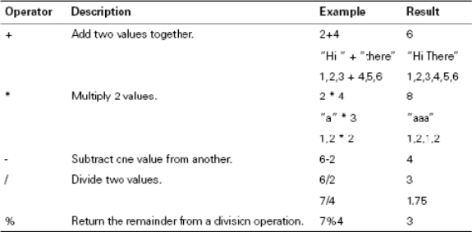
Operators

Slide 26
Flow Control
If (condition){ codeblock }
If (condition){ codeblock }elseif (condition) {codeblock}else{ codeblock }
$var=0 while($var –lt 10){echo $var $var++}
for ($i=0;$i –lt 10; $++){echo $i}
foreach ($var in $array){codeblock}

Slide 27
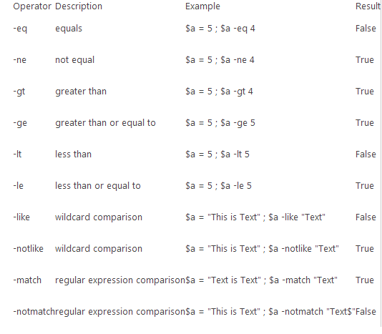
Comparison Operators

Slide 28
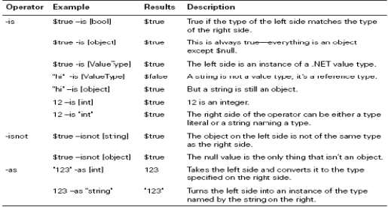
Operators for Types

Slide 29
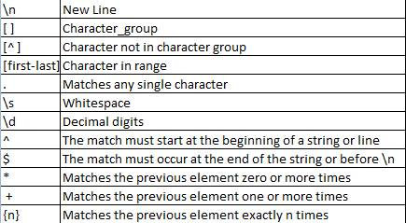
Regular Expressions

Slide 30
Pipeline
PowerShell implements a pipeline concept, which enables the output of one cmdlet to be piped as input to another cmdlet.
PowerShell pipeline differs from the Unix analog in that structured .NET objects are passed between stages in the pipeline instead of typically unstructured text. Using objects eliminates the need to explicitly parse text output to extract data.
Get-ChildItem C:\Scripts | Where-Object {$_.Length -gt 200KB} | Sort-Object Length

Slide 31
Stream I/O Routines
Read from console:
$Password = Read-Host -assecurestring "Please enter your password“
Read from file:
[System.IO.File]::Exists($ff)
$obj=new-object System.IO.StreamReader($ff)
$inrec=$obj.ReadLine()

Slide 32
Function and Write to console
function Add-Numbers {param (
[double] $FirstNumber,
[double] $SecondNumber )
Write-Host “SUM"
return ($FirstNumber + $SecondNumber)
}
$result = Add-Numbers 1 2
Write-Host "Result is $result“
Redirect stderr:
$p = New-Object System.Diagnostics.Process
$output = $p.StandardError.ReadToEnd()
$output | Out-File $myLog

Slide 33

Σημαντικές Διαφορές PowerShell και Bash
1. Το PowerShell έχει workflows :Τα scripts αποθηκεύουν την κατάσταση της εκτέλεσής τους τακτικά και μπορούν να ανασταλούν και να συνεχίσουν , ακόμη και σε ολόκληρη την επανεκκίνηση του συστήματος. Bash scripts δεν μπορούν να αποθηκέυσουν αυτόματα την κατάστασή τους σε σταθερό μέσο και για αυτό δεν μπορούν να συνεχισουν την εκτέλεση εφόσον είχε σταματήσει ή σκοτωθεί η εκτέλεση του script.

Slide 34
Σημαντικές Διαφορές PowerShell και Bash
2. Τα PowerShell scripts μπορούν να επεκταθούν και να εκτελέστούν παράλληλα.Τα Bash scripts δεν μπορούν να επεκταθούν.Στο Bash μπορούμε να χρησιμοποιήσει μια εξωτερική εντολή, όπως το GNU parallel για να εκτελεστούν οι εντολές παράλληλα αλλά δεν μπορεί να εκτελέσει τα script παράλληλα.

Slide 35
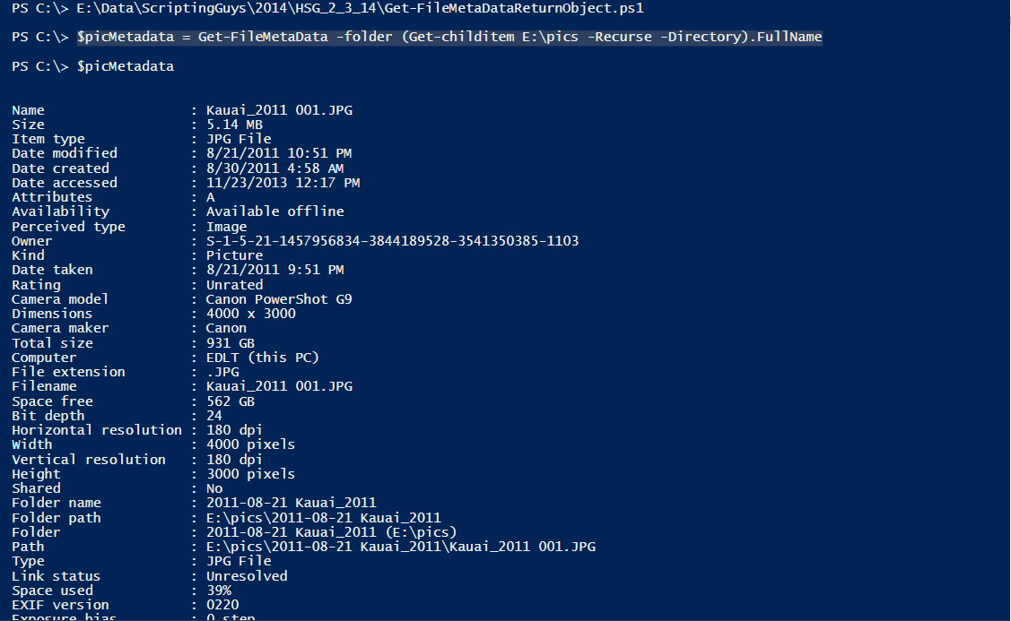
Σημαντικές Διαφορές PowerShell και Bash
3. Οι PowerShell εντολές (cmdlets), λειτουργίες και σενάρια δηλώνουν παραμέτρους και άλλες ιδιότητες οι οποίες μπορούν να χρησιμοποιηθούν από το κέλυφος για να λάβουμε τα metadata σχετικά με τις εντολές. Στο bash, οι εντολές είναι «αδιαφανή» και δεν μπορούν να αντληθούν μεταδεδομένα απο αυτές.
$picMetadata = Get-FileMetaData -folder (Get-childitem E:\pics -Recurse -Directory).FullName

Slide 36
Σημαντικές Διαφορές PowerShell και Bash
4. Το PowerShell έχει ολοκληρωμένη διαχείριση κινδύνων. Οι εντολές που μπορούν να μεταβάλουν την κατάσταση του συστήματος μπορεί να γίνει επίκληση με WhatIf-ή-Confirm για την προσομοίωση εκτέλεσης και επιβεβαίωσε την εκτέλεση, αντίστοιχα. Bash δεν έχει κέλυφος ορίζεται διαχείρισης του κινδύνου. Μεμονωμένες εντολές μπορεί να επιτρέψει κάτι παρόμοιο με προσομοίωση ή επιβεβαίωσε την εκτέλεση (αυτό είναι σπάνιο).

Slide 37
awk in PowerShell
awk ' BEGIN {count=1} /^Text/{text=$0} /^Time/{time=$0} /^Rerayzs/{retext=$0} { if (NR % 3 == 0) { printf("%s\n%s\n%s\n", text, time, retext) > (count ".txt") count++ } }'

Slide 38
Αντίστοιχα στο PowerShell
$Text,$Time,$Retext = $Null
$FileCounter = 1
gc c:\temp\test.txt|%{
Switch($_){ {$_ -match "^Text"}
{$Text = $_}
{$_ -match "^Time"}
{$Time = $_}
{$_ -match "^Rerayzs"}
{$Retext = $_} }
If($Text -and $Time -and $Retext){ ("{0}`n{1}`n{2}") -f $Text,$Time,$Retext > "c:\temp\$FileCounter.txt" $FileCounter++ $Text,$Time,$Retext = $Null } }

Slide 39
PowesShell --where is grep???
Bash:
grep
sed
π.χ
cat file_to_grep|grep –v “ the_thing_to_grep_for’’
will return the lines that don't contain the_thing_to_grep_for
PowerShell:
select-string
Replace
π.χ
get-content file_to_grep | select-string "^(?!.*the_thing_to_grep_for)“
will return the lines that don't contain the_thing_to_grep_for

Slide 40
Demo Εργασίας
param([string]$f1,[string]$f2,[int]$f3)
$command2= ".\curl.exe 'http://api.rayzit.com/nearbyrayz/"+$f1+"/"+$f2+"/"+$f3+"'
if(Test-Path .\rayzit_msgs){invoke-expression $command2 |%{$_-replace "`"rayz_message","`n`"rayz_message"}| %{$_-replace "`"timestamp","`n`"timestamp"}|%{$_-replace "`"rerayz","`n`"rerayz"}|%{$_-replace ",`"","`n`""}|
findstr "rayz_message timestamp rerayz"|%{$_-replace "`"rayz_message`"","Text"}|%{$_-replace "`"timestamp`"","Time"}|
%{$_-replace "`"rerayz`"","Rerayzs"} > pp.txt
$src=get-content pp.txt
Set-Location .\rayzit_msgs
$filename="$count.txt"
foreach($l in $src)
{
if($count%3 -eq 0)
{
$filename="$filenum.txt"
$filenum=$filenum+1
}
add-content .\$filename $l
$count=$count+1
}
Set-Location ..

Slide 41

Τέλος παρουσίασης
Ερωτήσεις Απορίες???

